Slide 1
Moj strip
Viktor Radić

Slide 2
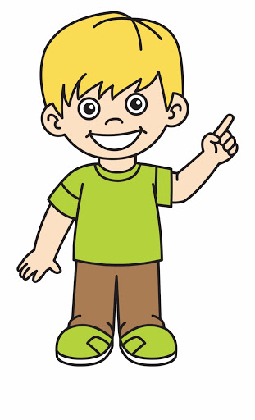
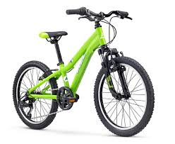
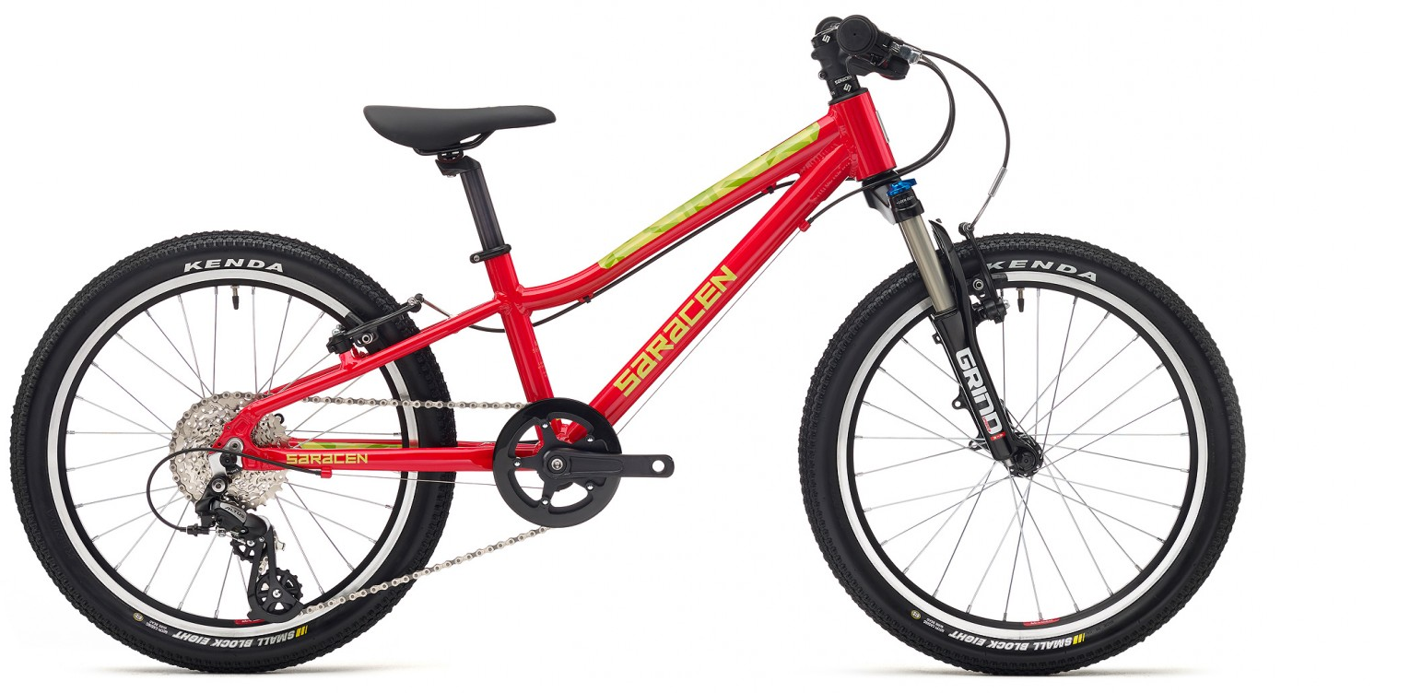
Bok Marko,
Što misliš koliko je bicikla u skladadištu
43!

Slide 3
x + 7 + x = 43
2x = 43 – 7
2x = 36
X = 18
Koliko ima crevnih i zelenih ako crvenih ima za 7 više .

Slide 4
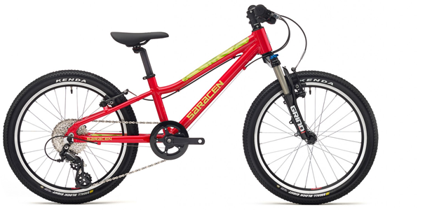
Tako je!
To znaći da ima 25 crvenih i 18 zelenih.

